Slide 1
第12课 这个计划听起来真不错
jì huà
2
山东大学国际教育学院
来华留学生预科部

Slide 2

生词
预报 yùbào N forecast
阴 yīn A cloudy
借 jiè V to borrow
方面 fānɡmiàn N aspect
资料 zīliào N material;data
计划 jìhuà N/V (to) plan
后 hòu N following
市区 shìqū N downtown
棒 bànɡ A awesome; fantastic
猫 māo N cat
狗 gǒu N dog
照看 zhàokàn V to look after
语法
介词：从（2） from
介词：关于 about; in regard to
代词：咱们 we;us

Slide 3
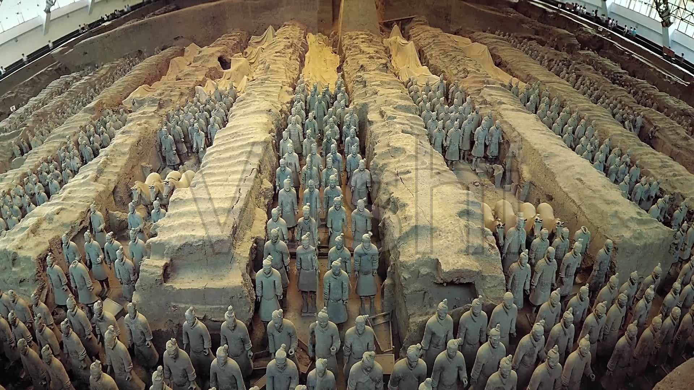
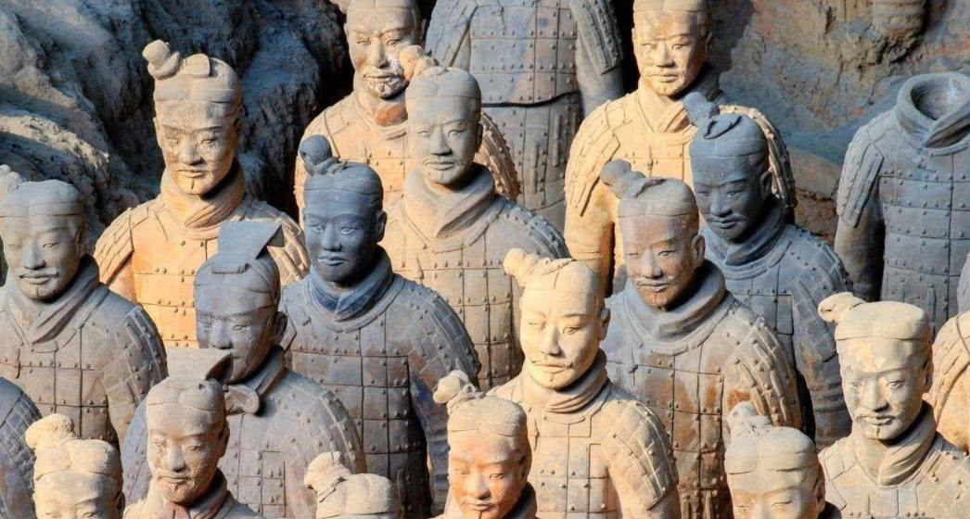
兵马俑
兵 soldier; warrior 马 horse 俑terracotta

Slide 4
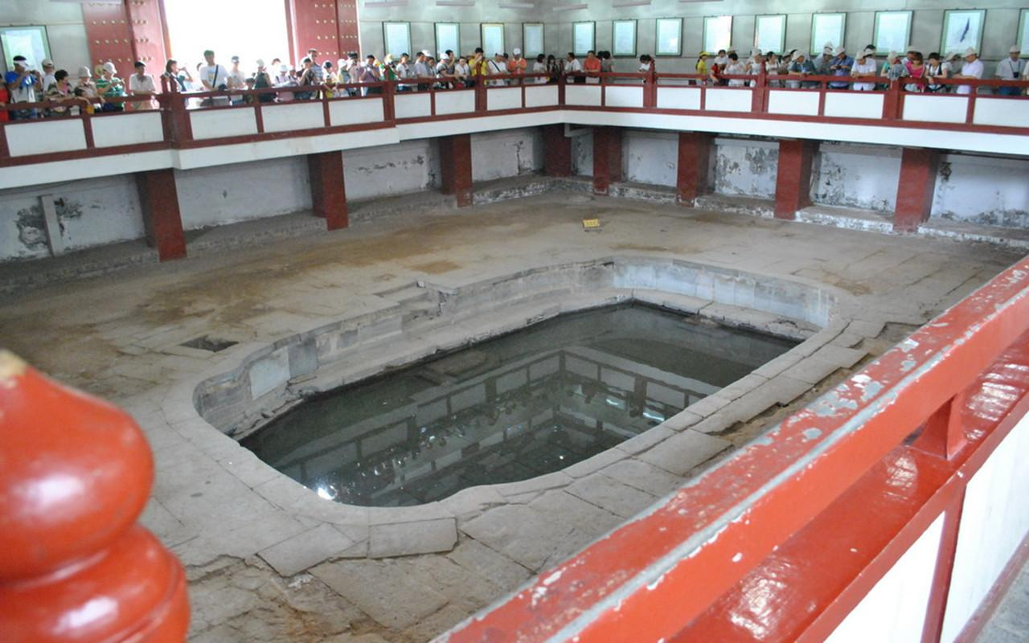
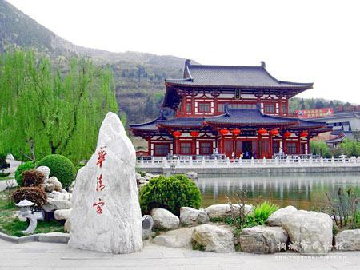
华清池
池 pool

Slide 5

生词
WORDS

Slide 6
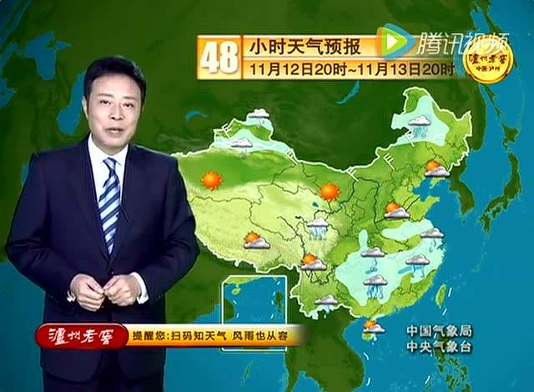
预报
N/V
天气预报
我在电视上看天气预报。
天气预报说，明天下雨。

Slide 7
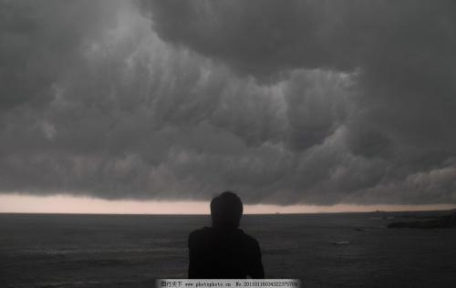
阴
Adj
天气预报说，明天是阴天。
阴天了，要下雨了！

Slide 8
借
借书、借钱
去图书馆借书
V
把…借给…
你能把伞借给我吗？
你能把 手机 借给我 用 一下儿吗？
车
课本
开
看

Slide 9
方面
N
找工作的时候，你觉得哪个方面最重要？
你对哪个方面更感兴趣？历史还是旅行？
王老师在网上查了一些语言方面的资料。

Slide 10

资料
N
学习资料
个人资料
上网查资料
他打算明年考HSK，要买一些学习资料。

Slide 11
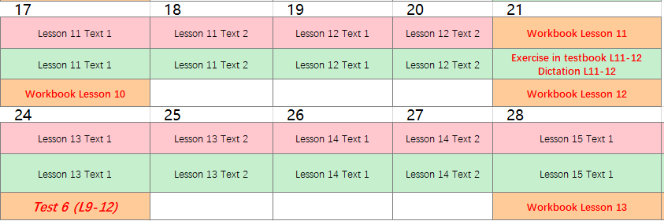
计划
N/V
学习计划
工作计划
做一个旅行计划
这个旅行计划听起来真不错！

Slide 12
后
N
前两天
后三天
这个学期我们学前两本，下个学期学后两本。
前几课很容易，后几课比较难。

Slide 13
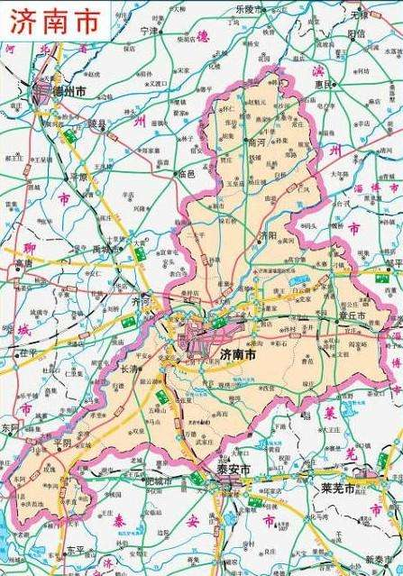
市区
N
我喜欢住在市区。
住在市区很方便。

Slide 14

棒
Adj
李白这次考得真棒！

Slide 15
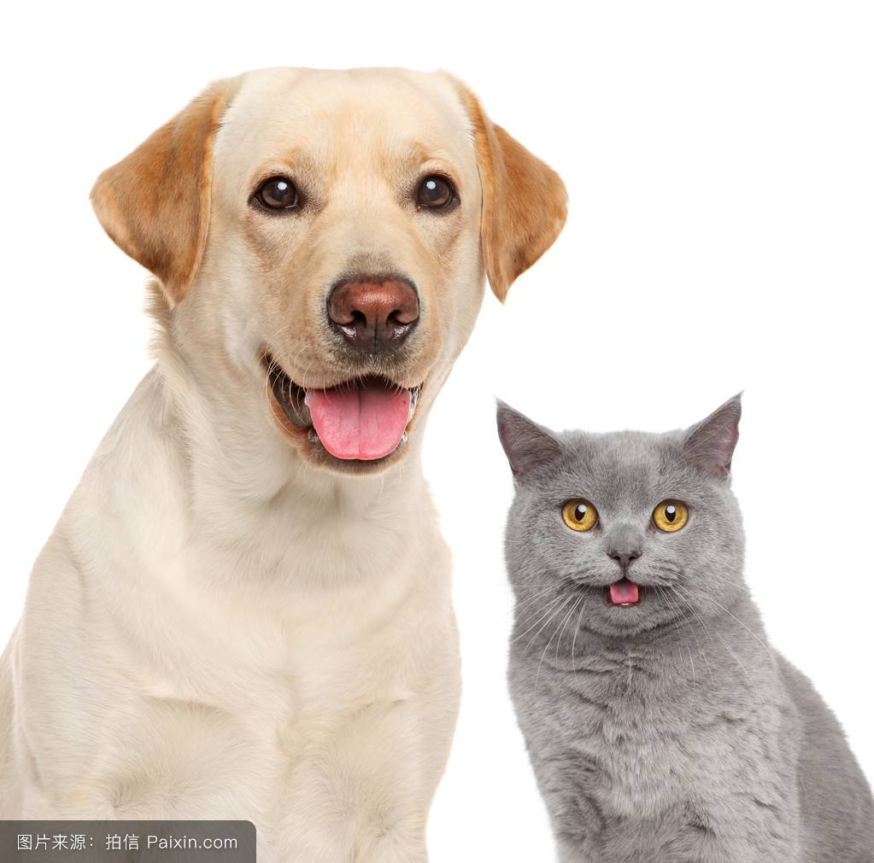
狗
猫
N
N
一条狗 一只狗
一只猫

Slide 16
照看
V
邻居去旅游了，我帮他照看小狗。
你能帮我照看一下行李吗？
我和爱人都上班，妈妈帮忙照看孩子。
他的工作是在医院照看病人。

Slide 17
照看 照顾
都是V
√照看小狗 X照顾小狗
√照看行李 X照顾行李
√照看病人 √照顾病人
√照看孩子 √照顾孩子
X照看自己 √照顾自己

Slide 18
照看 照顾
我们是朋友，你得照顾我一下。
谢谢你对我们的照顾。
≠ 照看

Slide 19

语法
GRAMMAR

Slide 20

介词：从（2） The preposition “从”（2）
从+……（place）+V
我从图书馆借的这本书。
我从网上买了一双鞋。
我从银行办了一张信用卡。

Slide 21
A：听说你要换工作。
B：你从哪儿听说的？
A：这双鞋真漂亮！是在商店买的吗？
B：不是， 。
我是从网上买的

Slide 22
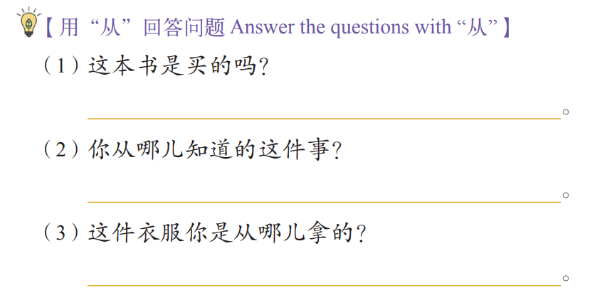

Slide 23

介词：关于+N The preposition “关于”
这是一本关于中国节日的书。
这是一个关于历史的电影。

Slide 24
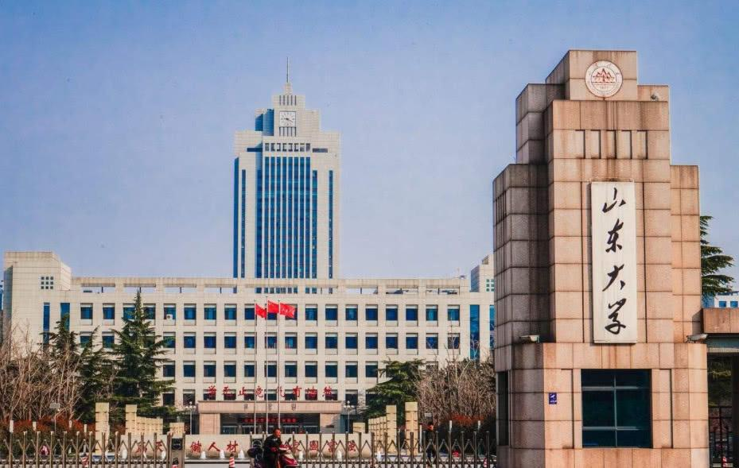
介词：关于+N The preposition “关于”
关于中国，你都知道什么？
关于山东大学，你都知道什么？

Slide 25
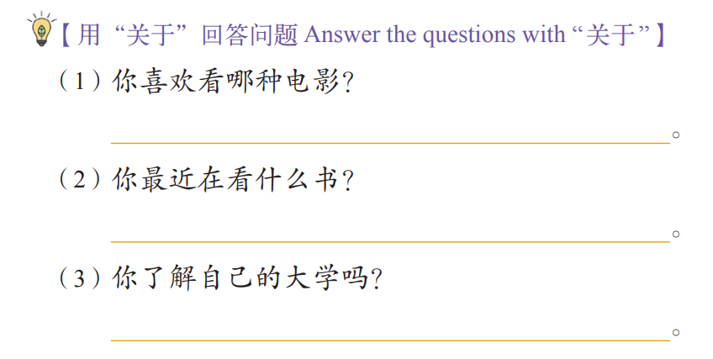

Slide 26
代词：咱们 The pronoun “咱们”
A：中午一起吃饭吧！
B：好！我们去哪儿吃？
A：去食堂四层吧！
A：我们班考完试一起吃饭，你们班呢？
B：我们班去旅游。
我们 = 咱们
咱们 ×

Slide 27
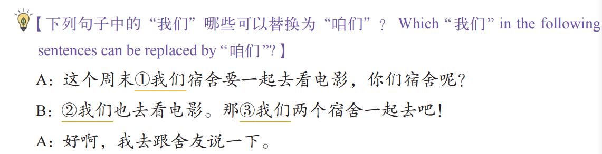

Slide 28
丈夫：米雪，需要带伞吗？
米雪：早上听天气预报说，西安这几天都是阴天，带两把伞吧。
我还从图书馆借了一本关于西安的书，也放到行李箱里吧。
丈夫：我也在网上查了一些关于西安旅行方面的资料，
做了一个旅行计划。
米雪：这三天咱们都去哪儿玩儿？
丈夫：第一天去兵马俑和华清池，后两天在市区吃和玩儿。
米雪：这个计划听起来真棒！
丈夫：对了，咱们的猫和狗怎么办？
米雪：别担心，我已经这件事跟邻居王阿姨说好了，她会帮忙照看的。
丈夫：那太好了。你再检查一下行李，别把重要的东西忘了。
米雪：好的。

